Slide 1

Lezione GIT
Marco Panarelli – Noè Bonacini

Slide 2
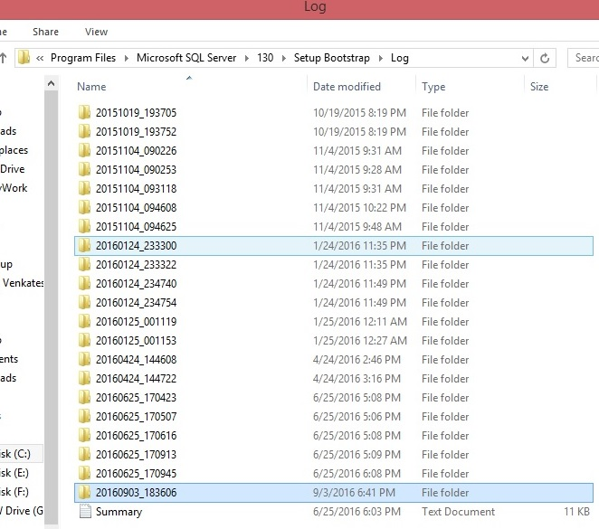
Quando non c’era GIT
(roba becera/vecchiume)
Cartelle con timestamp
Uso eccessivo di spazio in memoria
Offline
Ricerca versione machiavellica
Marco Panarelli – Noè Bonacini

Slide 3
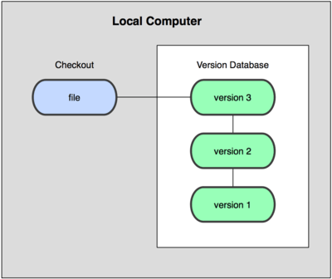
Quando non c’era GIT
(una roba più carina)
VCS (version control system)
Ancora offline (aka poca collaborazione)
Marco Panarelli – Noè Bonacini

Slide 4

Quando non c’era GIT
(una roba più carina)
CVCS (central version control system)
Bottleneck (aka esplode il Server)
Marco Panarelli – Noè Bonacini

Slide 5
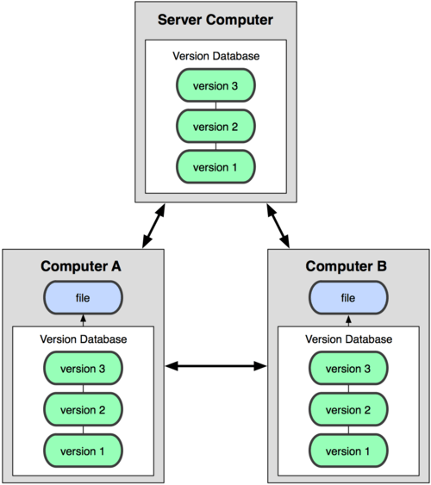
Quando non c’era GIT
(questo è bello)
DVCS (distributed version control system)
I client hanno una copia completa della repo
Esplode il server → no problem
Marco Panarelli – Noè Bonacini

Slide 6
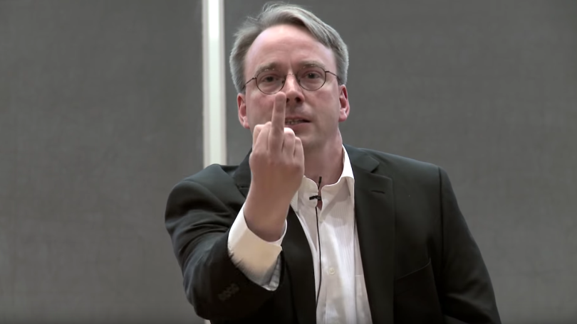
Un po’ di storia
(quello scoppiato di Linus)
Marco Panarelli – Noè Bonacini

Slide 7
Gli Sviluppi
(molto efficiente)
Nasce in ambiente Linux come sostituto di BitKeeper (dopo controversie varie)
Inizio sviluppi 3 aprile 2005 – Fine sviluppi 29 aprile 2005 (wtf?)
Criteri di Progettazione
«Non c'è modo di fare CVCS bene» - Linus Torvalds
Flusso di lavoro distribuito come BitKeeper
Integrità
Alte prestazioni
Marco Panarelli – Noè Bonacini

Slide 8
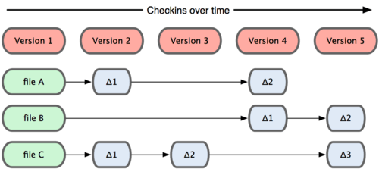
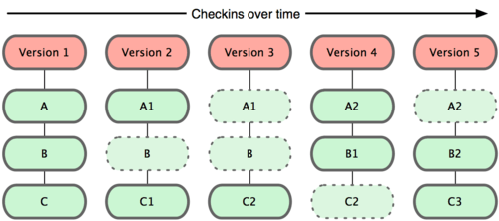
CVCS vs GIT
(la parola magica è snapshot)
Lista di modifiche dei file (patch)
Snapshot
Marco Panarelli – Noè Bonacini

Slide 9


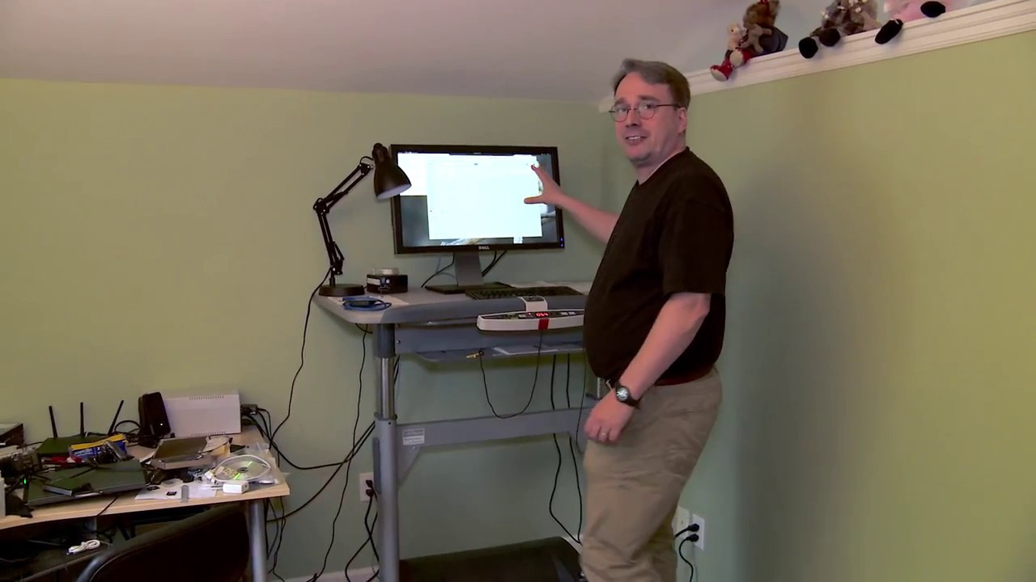

Caratteristiche principali
(un po’ di pics imbarazzanti)
Quasi solo operazioni locali (database locale)
Siamo ancora offline (ma ora è un vantaggio)
SHA-1 sulla directory/file
Non si cancella niente
Marco Panarelli – Noè Bonacini

Slide 10

I Tre Stati
(vi giuro che è l’ultima slide)
Git directory
Repo remota (github, gitlab, bitbucket)
Working directory
Repo locale
Staging area
file con info sulla prossima commit
Marco Panarelli – Noè Bonacini

Slide 11
Workflow
(scherzavo questa è l’ultima)
Modifica i file nella tua directory di lavoro
Fanne lo stage, aggiungendone le istantanee all'area di stage
Committa, ovvero salva i file nell'area di stage in uno snapshot permanente nella tua directory di Git.
https://git-scm.com/book/en/v2/Git-Branching-Branching-Workflows
Marco Panarelli – Noè Bonacini

Slide 12
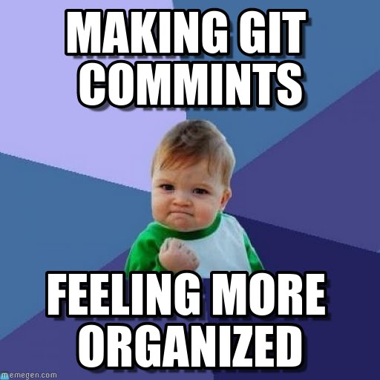
PAUSA
Marco Panarelli – Noè Bonacini

Slide 13
Incominciano gli Esercizi
Daje
Marco Panarelli – Noè Bonacini

Slide 14
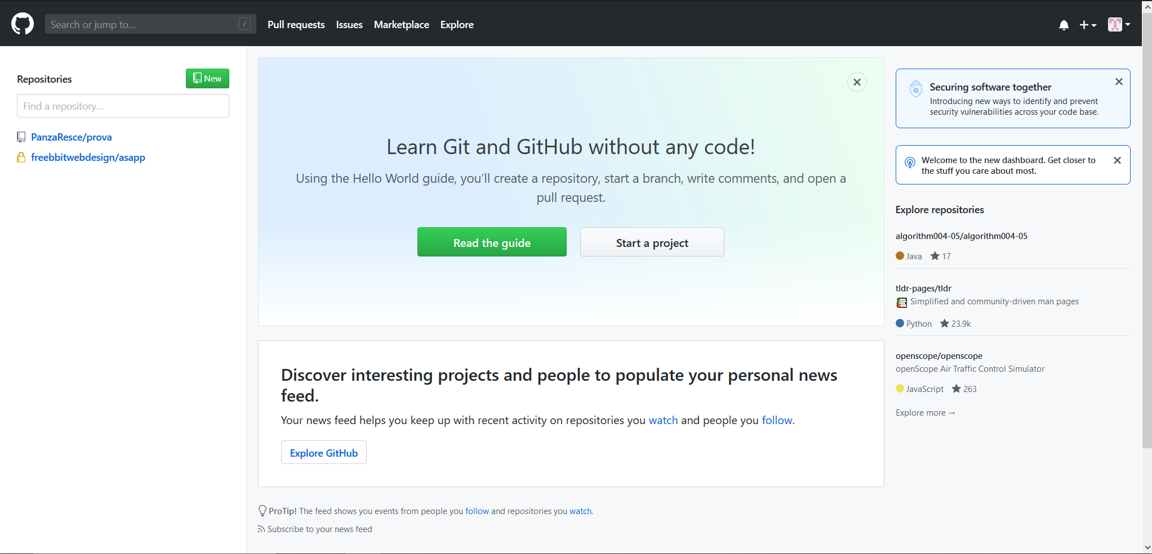
Creare Repo Github
Marco Panarelli – Noè Bonacini

Slide 15
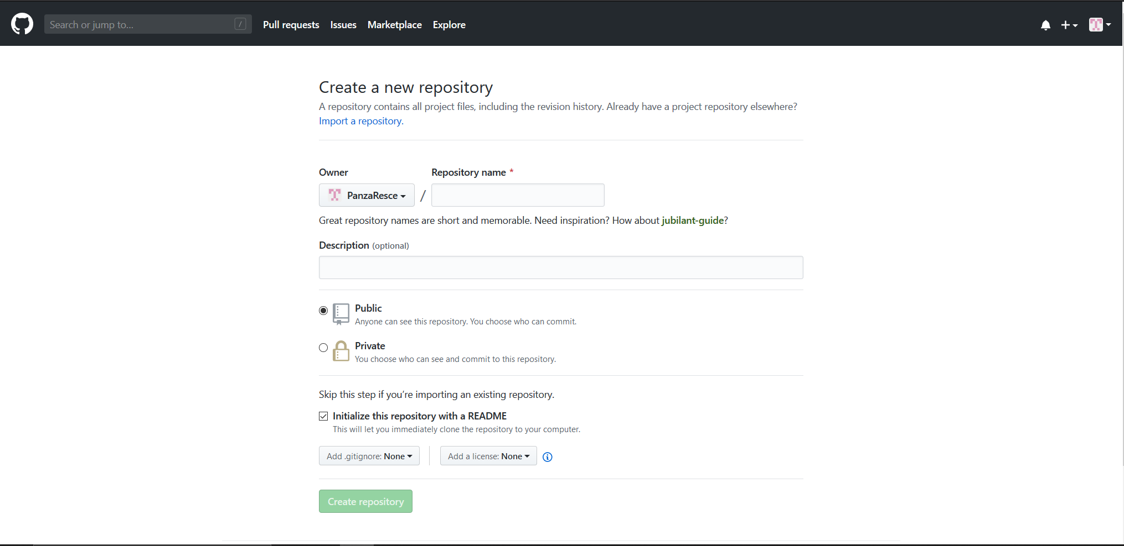
Creare Repo Github
!!!!!!
Marco Panarelli – Noè Bonacini

Slide 16
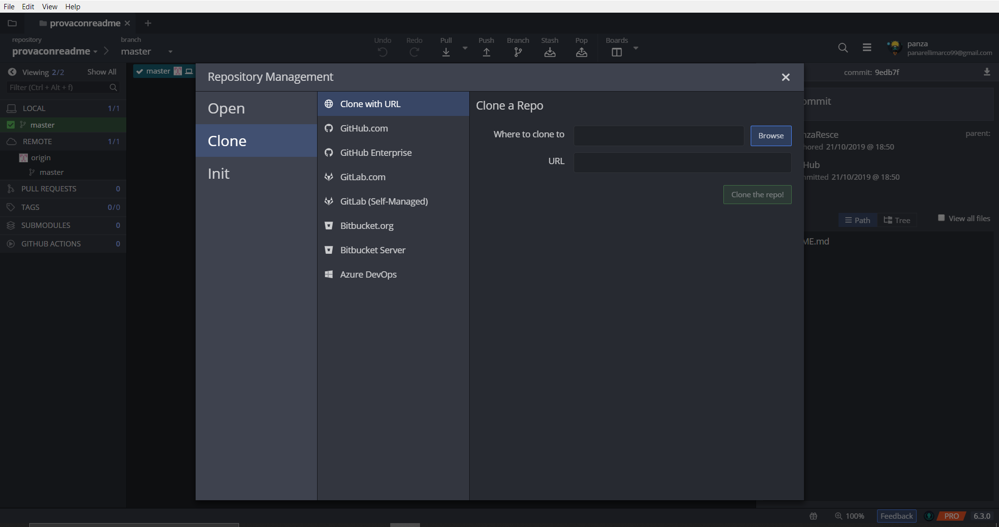
Andiamo su GitKraken
1) clone repo
2) Incollate qui url presa da GitHub
Marco Panarelli – Noè Bonacini

Slide 17
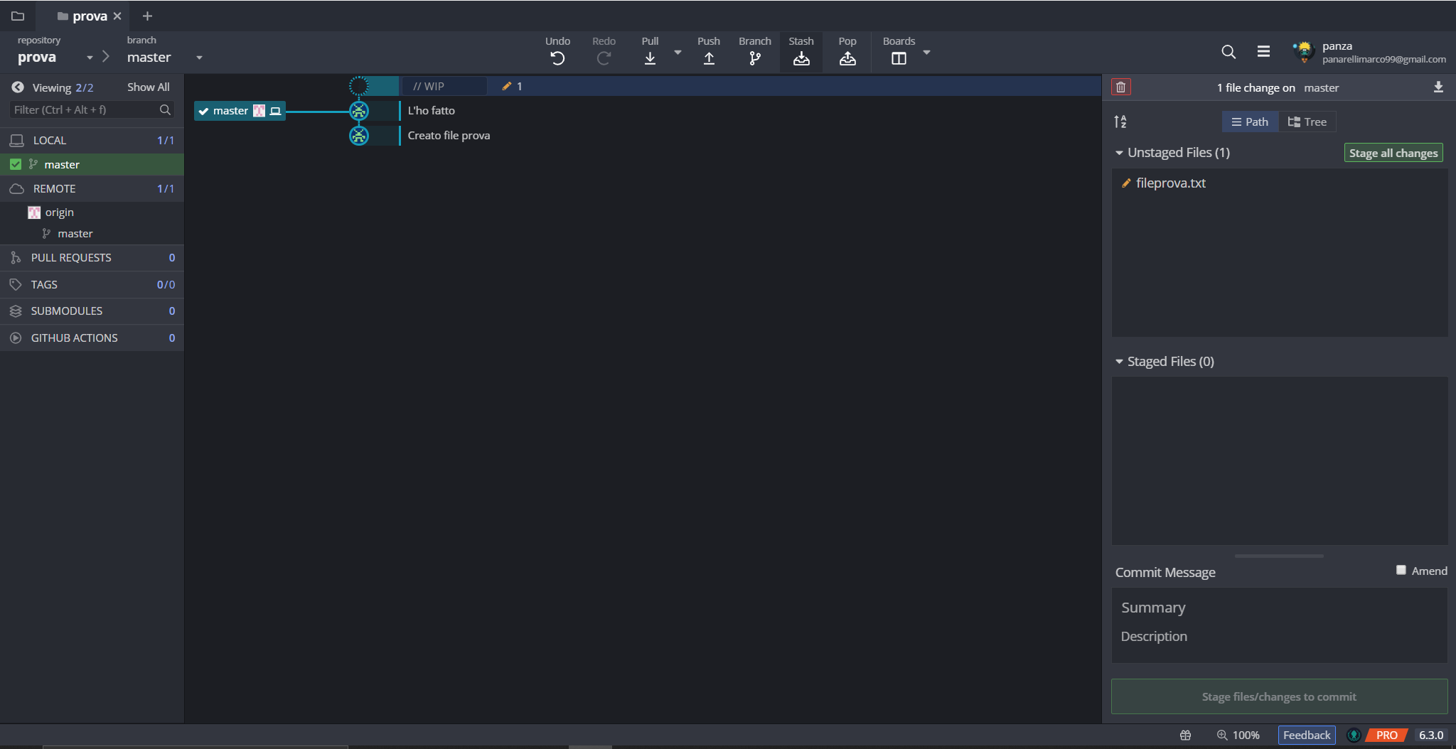
Fate un Commit
3) Pregate e pushate
1) Mettete tutto in stage
2) Fate il commit
Marco Panarelli – Noè Bonacini

Slide 18
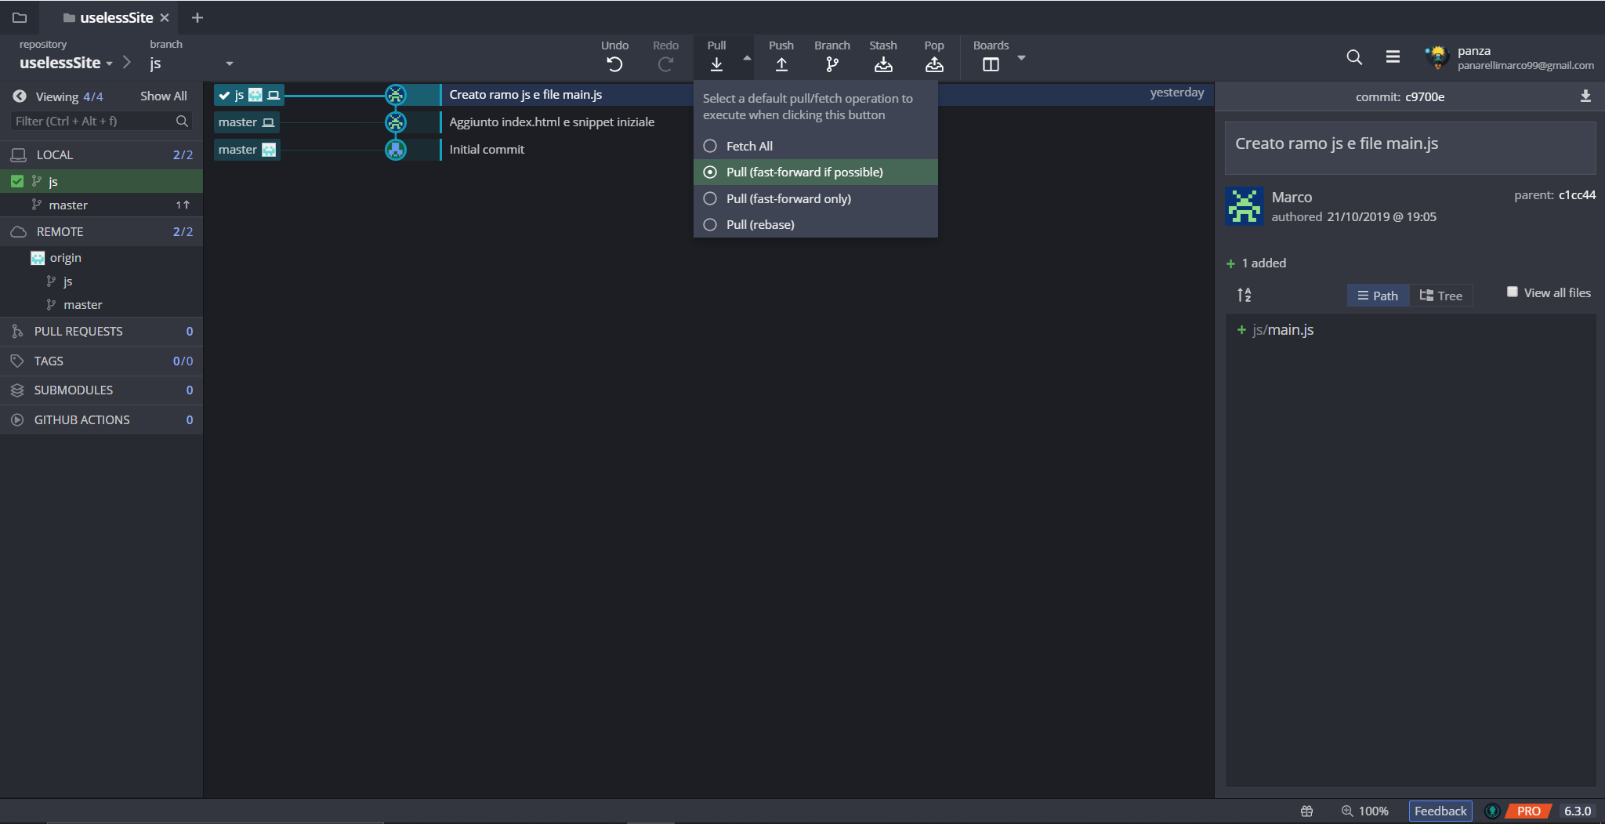
Da un altro pc fate il Pull
1) Premete su Pull
3) Pregate e pushate
1) Mettete tutto in stage
2) Fate il commit
Marco Panarelli – Noè Bonacini

Slide 19
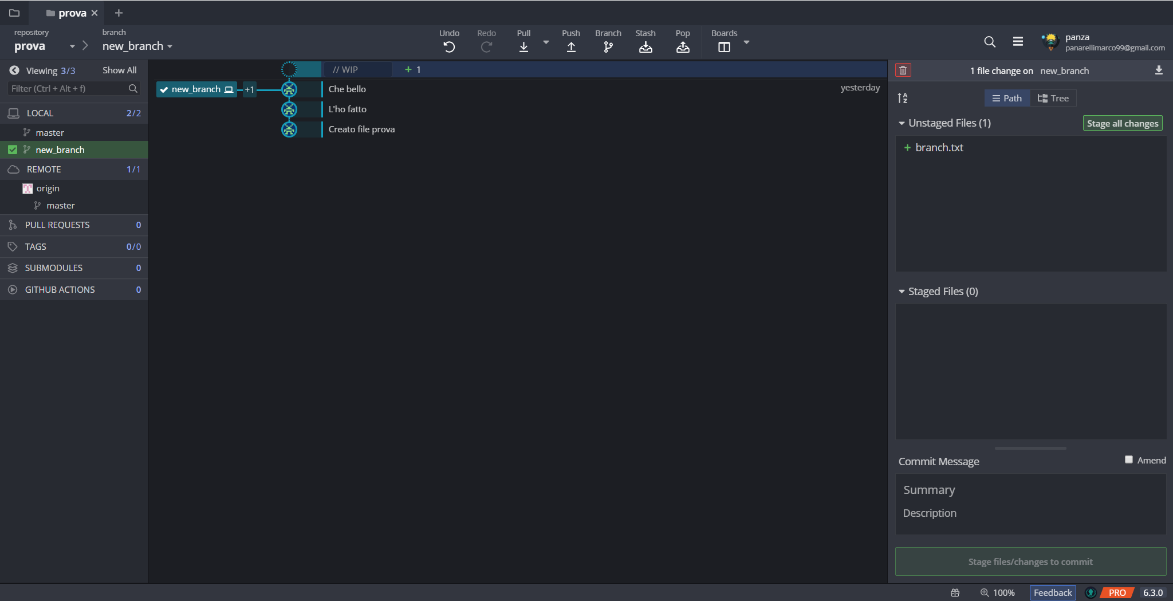
Branching
1) Premete su branch
1) Mettete tutto in stage
4) Fate qualche modifica e mettette in stage
2) Inserite nome branch
3) Assicuratevi di essere sul nuovo ramo
5) Fate il commit
Marco Panarelli – Noè Bonacini

Slide 20
Fate un commit sul master
Non mi va’ di farvi la guida in linea
Marco Panarelli – Noè Bonacini

Slide 21
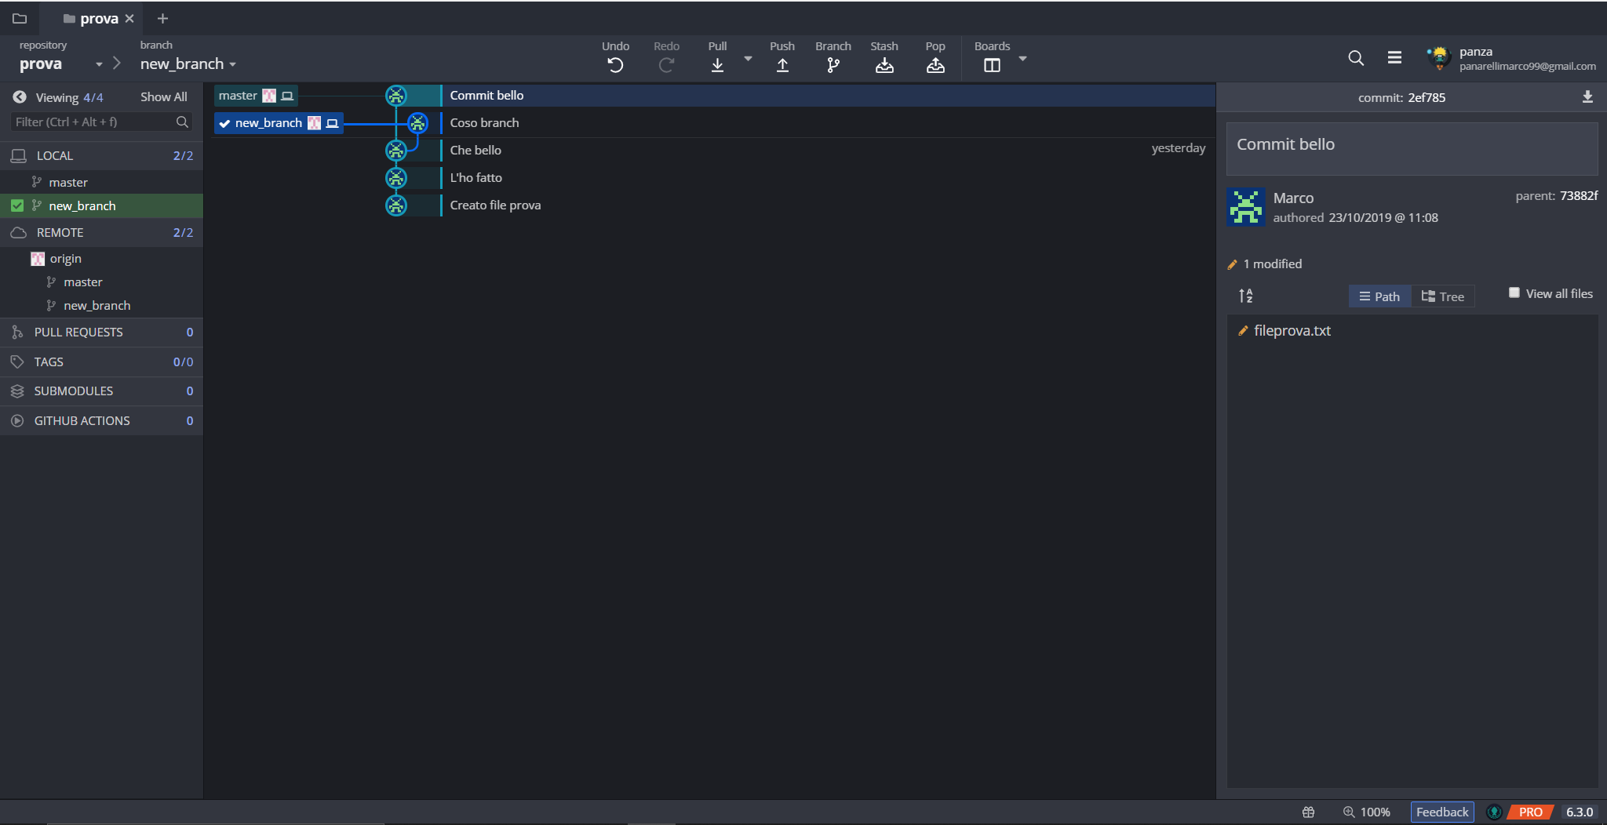
Merging
3) Fate push
2) R-click sul ramo in cui volete «mergare»
1) Assicuratevi di essere sul ramo giusto
Marco Panarelli – Noè Bonacini

Slide 22
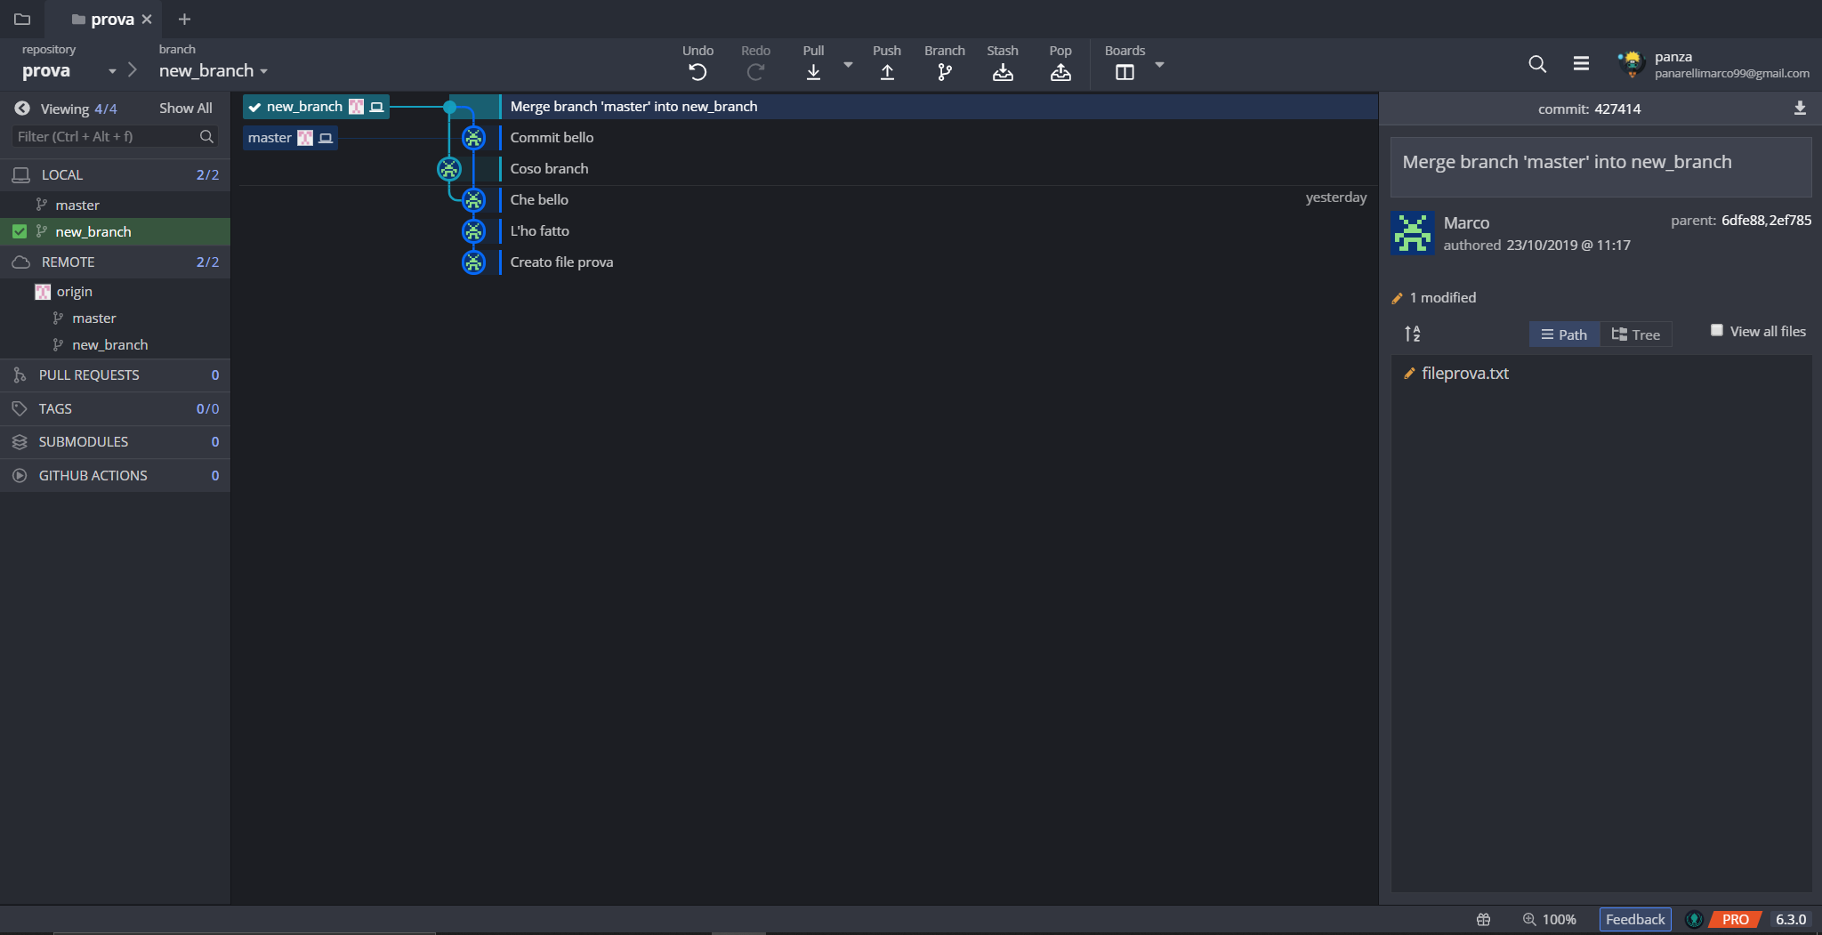
Bellissimo
Marco Panarelli – Noè Bonacini

Slide 23
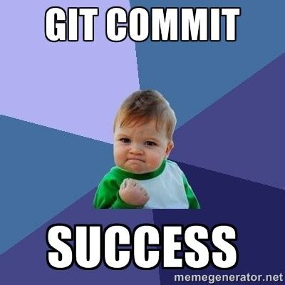
Fine
1) Premete su Pull
1) Mettete tutto in stage
Marco Panarelli – Noè Bonacini

